Slide 1
Chấn thương vỡ niệu đạo trước, vỡ niệu đạo sau
Giảng viên hướng dẫn: PGS.TS Ngô Xuân Thái
Ths. BS Nguyễn Thành Tuân
Học viên Nguyễn Thái Hoàng
Ngô Quang Trung

Slide 2
Dàn bài
Đại cương
Giải phẫu học niệu đạo
Nguyên nhân và cơ chế bệnh sinh
Chẩn đoán
Điều trị

Slide 3
Đại cương
Chấn thương niệu đạo là một cấp cứu ngoại khoa
Do có sự khác nhau về giải phẩu, sinh lý của từng đoạn niệu đạo nên tùy vị trí chấn thương mà có các biểu hiện lâm sàng

Slide 4
Đại cương
Các thương tổn niệu đạo sẽ lành bằng các mô xơ, sẹo gây hẹp niệu đạo
Mục tiêu của xử trí cấp cứu chấn thương niệu đạo là làm hạn chế các yếu tố gây hẹp niệu đạo

Slide 5
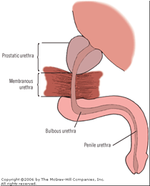
Giải phẫu học
Nam giới
Về mặt giải phẫu học niệu đạo được chia làm bốn đoạn:
Niệu đạo tiền liệt tuyến
Niệu đạo màng
Niệu đạo hành
Niệu đạo dương vật

Slide 6
Giải phẫu học

Slide 7
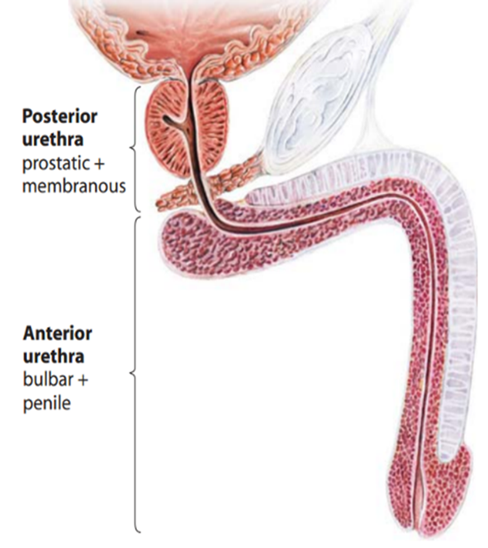
Giải phẫu học
Về phương diện thực hành lâm sàng, niệu đạo chia làm 2 phần: niệu đạo trước và niệu đạo sau

Slide 8
Giải phẫu học
Niệu đạo trước:
Có vất xốp bao bọc xung quanh nên khi tổn thương đoạn niệu đạo này chảy máu rất nhiều và trong quá trình lành dễ phát sinh mô xơ, sẹo gây hẹp

Slide 9
Giải phẫu học
Niệu đạo sau:
Bao gồm niệu đạo màng và niệu đạo tiền liệt tuyến
Niệu đạo tuyến tiền liệt được bao bọc xung quang bằng mô tuyến tiền liệt nên ít bị tổn thương. Được bao quanh bằng cơ thắt trơn

Slide 10
Giải phẫu học
Niệu đạo sau:
-Niệu đạo màng mỏng, có cơ thắt vân bao bọc, liên quan mật thiết cân cơ đáy chậu.
-Khi chấn thương gãy khung chậu, làm di lệch xương, rách cân cơ đáy chậu cũng làm rách niệu đạo màng, di lệch 2 đầu của niệu đạo màng.

Slide 11
Giải phẫu học
Niệu đạo nữ tương đương với niệu đạo sau ở nam, niệu đạo nữ liên quan chặt chẽ với âm đạo

Slide 12
Giải phẫu học

Slide 13
Nguyên nhân và cơ chế bệnh sinh
Phân loại
Chấn thương niệu đạo trước ở nam
Chấn thương niệu đạo sau ở nam
Chấn thương niệu đạo ở nữ
EAU guideline 2019

Slide 14
Nguyên nhân và cơ chế bệnh sinh
Chấn thương niệu đạo trước:
Nguyên nhân chính của chấn thương niệu đạo trước là do chấn thương kín (blunt trauma).
Niệu đạo hành là đoạn thường tổn thương nhất. Do tư thế té dạng chân hay bị đá vào, khi đó niệu đạo hành ở giữa chịu áp lực của vật cứng phía dưới và xương mu phía trên nên dễ bị tồn thương
EAU guidelines 2019

Slide 15
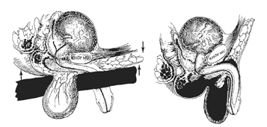
Cơ chế chấn thương tư thế té dạng chân lên vật cứng
Smith’s General Urology 17th

Slide 16
Chấn thương niệu đạo trước:
Vết thương niệu đạo trước thường do đạn bắn, dao đâm… thường đi kèm các tổn thương dương vật, tinh hoàn, cùng chậu…
Đặt vật lạ vào trong niệu đạo cũng là nguyên nhân hiếm gặp
Gãy dương vật cũng chiếm tỉ lệ 15% trong chấn thương niệu đạo trước
EAU guidelines 2019

Slide 18
Nguyên nhân và cơ chế bệnh sinh
Đặt thông niệu đạo:
Có đến 32% hẹp niệu đạo liên quan đến đặt thông niệu đạo
Các chấn thương niệu đạo do y tế thường là kết quả của việc đặt thông niệu đạo không đúng hay kéo dài. Hầu hết các trường hợp hẹp xảy ra ở niệu đạo hành
Tỉ lệ 6.7/ 1000 trường hợp
EAU guideline 2019

Slide 19
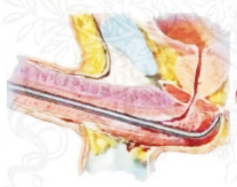
Niệu đạo trước bị tổn thương do nong niệu đạo lạc đường

Slide 20
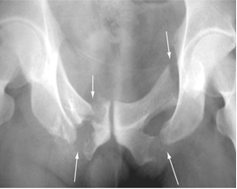
Nguyên nhân và cơ chế bệnh sinh
Chấn thương niệu đạo sau:
Tổn thương niệu đạo sau thì thường liên quan đến gãy khung chậu ( khoảng 72%) hầu hết liên quan đến tai nạn giao thông
EAU guidelines 2016

Slide 21
Nguyên nhân và cơ chế bệnh sinh
Chấn thương niệu đạo sau:
Các vết thương vùng chậu, đáy chậu, vùng mông (hầu hết do súng) đều có thể gây tổn thương niệu đạo nhưng tỉ lệ hiếm.
Các tổn thương niệu đạo thì không đe dọa tính mạng nhưng các tổn thương gãy khung chậu hay các thương tổn vùng ngực, bụng có thể đe dọa tính mạng bệnh nhân.
EAU guidelines 2019

Slide 22
Nguyên nhân và cơ chế bệnh sinh
Chấn thương niệu đạo nữ:
Niệu đạo nữ hiếm bị chấn thương
Gãy khung chậu là cơ chế chính gây chấn thương
Chấn thương thường là vết rách một phần liên quan đến vết rách âm đạo
Chấn thương niệu đạo nữ có thể gây tiểu không kiểm soát ( 0.2-2.5%)
EAU guidelines 2019

Slide 23
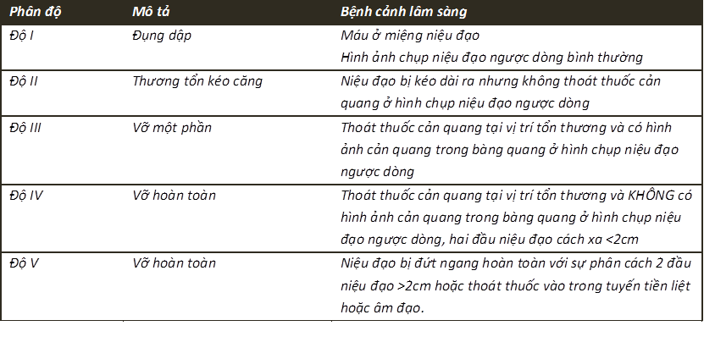
Phân độ theo hiệp hội phẫu thuật chấn thương Hoa Kỳ (AAST)

Slide 24
Chẩn đoán
Bệnh sử:
Bệnh nhân bị tai nạn, cơ chế chấn thương…
Bệnh nhân được can thiệp các thủ thuật: soi bàn quang, đặt thông niệu đạo…
Các triệu chứng: ra máu niệu đạo, đau vùng tầng sinh môn, bí tiểu…

Slide 25
Lâm sàng
Chấn thương niệu đạo:
Chảy máu miệng niệu đạo
Tiểu máu đầu dòng hay bí tiểu, cầu bàng quang (+)
Ấn đau chói niệu đạo vùng tầng sinh môn và có máu chảy ra miệng niệu đạo
Dấu xuất huyết vùng bìu, tầng sinh môn ( xuất hiện chậm sau 1 giờ)
EAU guidelines 2019

Slide 26
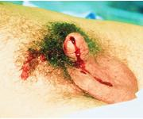
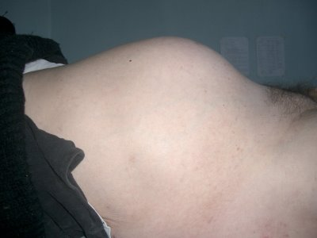
Lâm sàng

Slide 27
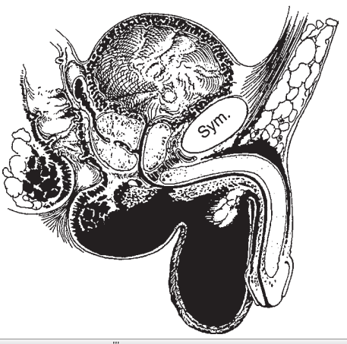
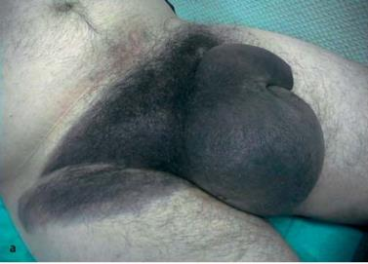
Lâm sàng

Slide 28
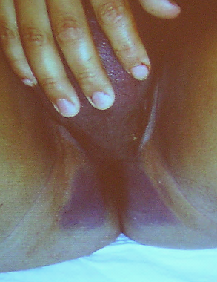
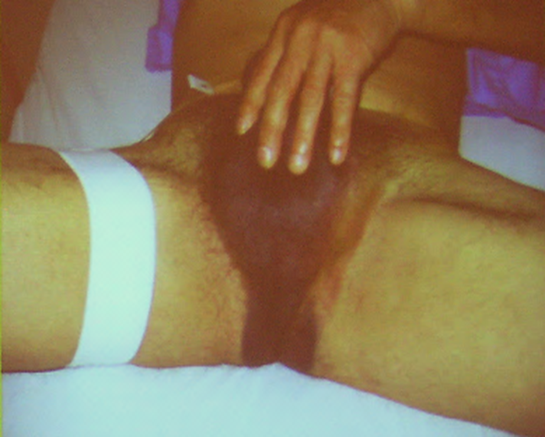
Lâm sàng

Slide 29
Lâm sàng
Chấn thương niệu đạo sau:
Choáng do đau và choáng mất máu do gãy khung chậu
Bí tiểu 95%, cầu bàng quang 95%
Chảy máu miệng niệu đạo 90%
Mảng máu tụ vùng tầng sinh môn
DRE: ấn đau chói, tiền liệt tuyến lên cao, có thể phát hiện các thương tổn trực tràng đi kèm, máu dính găng

Slide 30
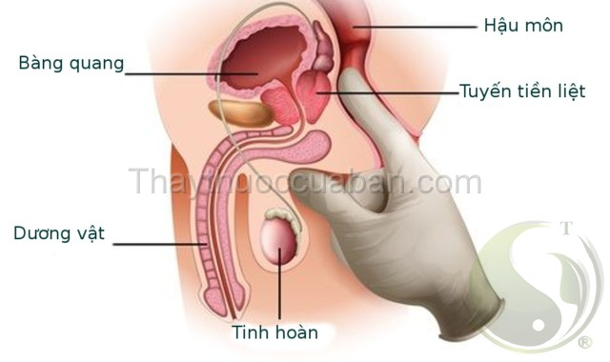
Lâm sàng

Slide 31
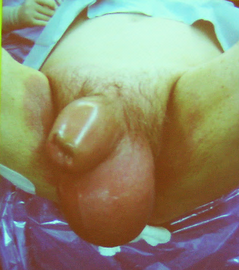
Bệnh nhân đến muộn
Đến nhân đến muộn, nướt tiểu thoát vào khối máu tụ có thể có biến chứng nhiễm trùng

Slide 32
Lâm sàng
Chấn thương niệu đạo ở nữ:
Thường do gãy khung chậu có thể có tổn thương âm đạo đi kèm nên cần phải thăm khám âm đạo

Slide 33
Cận lâm sàng
Cận lâm sàng: một số tác giả cho rằng cận lâm sàng thì không cần thiết vì lâm sàng là rất rõ và đủ để chẩn đoán
- Retrograde urologygraphy ( RUG)
- X-quang
- Siêu âm bụng
- CT-scan
- MRI

Slide 34
Retrograde urologygraphy ( RUG)
Chụp niệu đạo ngược dòng:
Không được khuyến cáo trong thực hành cấp cứu (Trần Văn Sáng)
Chụp niệu đạo ngược dòng là tiêu chuẩn vàng để đánh giá mức độ thương tổn trong chấn thương niệu đạo. Nên được thực hiện trừ trường hợp bệnh nhân không ổn định về mặt sinh hiệu (EAU guidelines 2019).

Slide 35
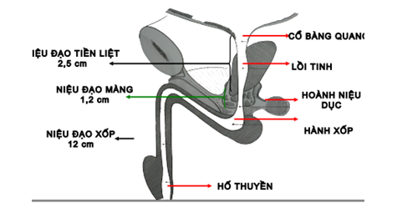
Chụp RUG
Kỹ thuật:
-Sử dụng folley 12-14Fr đặt vào hố thuyền niệu đạo, bơm bóng 2ml
-Bơm 20-30ml thuốc cản quang vào niệu đạo
-Chụp phim ở tư thế nghiêng 30 độ
Campbell-Walsh Urology 11th
EAU guideline 2019

Slide 36
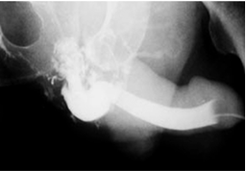
Hình ảnh chụp RUG trong vỡ niệu đạo
Campbell-Walsh Urology 11th

Slide 37
Cận lâm sàng
X quang: hình ảnh gãy xương chậu

Slide 38
Cận lâm sàng
Siêu âm, CT scan và MRI
Trong trường hợp cấp cứu, siêu âm được sử dụng để hướng dẫn chuyển lưu nước niểu qua xương mu.
CT được chụp để đánh giá các thương tổn đi kèm
MRI hiếm khi được sử dụng

Slide 39
Cận lâm sàng
Soi bàng quang:
Soi bàng quang bằng ống soi mềm là một chọn lựa giúp chẩn đoán trong trường hợp chấn thương niệu đạo, giúp phân biệt chấn thương niệu đạo hoàn toàn hay một phần
Đối với nữ: niệu đạo ngắn, chụp X quang không thể đánh gía được, soi niệu đạo và soi âm đạo có thể giúp chẩn đoán
EAU guideline 2019

Slide 40
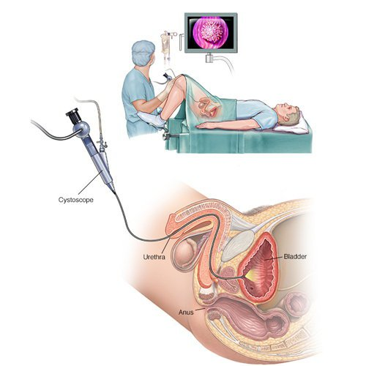
Soi bàng quang bằng máy soi mềm

Slide 41
Điều trị
Điều trị: tùy theo vị trí, mức độ và các thương tổn kèm theo mà có các hướng xử trí khác nhau

Slide 42
Điều trị chấn thương niệu đạo trước
Chấn thương niệu đạo trước: thường không đe dọa tính mạng, chia làm 4 nhóm chính:
Chấn thương kín
Liên quan đến gãy dương vật
Vết thương niệu đạo trước
Chấn thương niệu đạo liên quan chăm sóc y tế
EAU guideline 2019

Slide 43
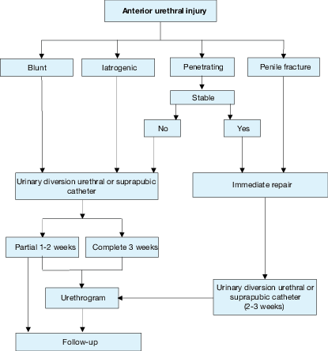
EAU guideline 2019

Slide 44
Điều trị chấn thương niệu đạo trước
Chấn thương kín niệu đạo trước:
Bệnh nhân trải qua phẫu thuật niệu đạo ngay lập tức có tỷ lệ thất bại không khác biệt đáng kể so với những người trải qua phẫu thuật niệu đạo chậm sau khi dẫn lưu nước tiểu. Vì thế tạo hình niệu đạo thường không được chỉ định trong cấp cứu
Chuyển lưu nước tiểu qua xương mu hay đặt thông niệu đạo qua nội soi
Việc chuyển lưu nước tiểu được duy trì từ 2- 3 tuần.
Niệu đạo có thể hồi phục 68% trường hợp tổn thương một phần và hiếm xảy ra trong trường hợp chấn thương hoàn toàn (14%).
EAU guidelines 2019

Slide 45
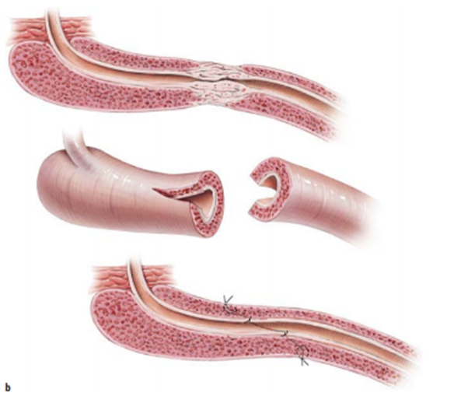
Điều trị chấn thương niệu đạo trước
Phẫu thuật tạo hình niệu đạo muộn:

Slide 46
Điều trị chấn thương niệu đạo trước
Chấn thương niệu đạo liên quan đến gãy dương vật:
Để bảo tồn khả năng cương, gãy dương vật phải được khảo sát sớm
Khâu lại bao trắng thể hang, tổn thương niệu đạo đi kèm cũng được giải quyết đồng thời.
EAU guidelines 2019

Slide 47
Điều trị chấn thương niệu đạo trước
Vết thương niệu đạo trước:
Khảo sát thương tổn ngay được khuyến cáo trừ trường hợp bệnh nhân bị đe dọa tính mạng do nguyên nhân khác
Đối với trường hợp vết rách nhỏ vết thương sắt, khâu nối lại có hiệu quả.
Đối với trường hợp các vết rách lớn hay xuất hiện nhiễm trùng thì cần mở bàng quang ra da kết hợp. Sử dụng kháng sinh thì cần thiết
Note: Vết rách niệu đạo hành 2-3cm, niệu đạo dương vật 1,5 cm có thể tiến hành nối tận tận
EAU guidelines 2019
Notes:
Vết rách niệu đạo hành 2-3cm, niệu đạo dương vật 1,5 cm có thể tiến hành nối tận tận

Slide 48
Điều trị chấn thương niệu đạo sau
Chấn thương niệu đạo sau:
Chấn thương kín
Vết thương niệu đạo sau

Slide 49
Điều trị chấn thương niệu đạo sau
Chấn thương kín niệu đạo sau: phân biệt chấn thương hoàn toàn hay một phần thì rất quan trọng để điều trị.
Thời gian can thiệp phẫu thuật được chia ra:
Cấp cứu ( immediate) < 48 giờ sau chấn thương
Sớm ( early) 2 ngày -2 tuần sau chấn thương
Muộn (deferred) > 3 tháng sau chấn thương
EAU guidelines 2019

Slide 50
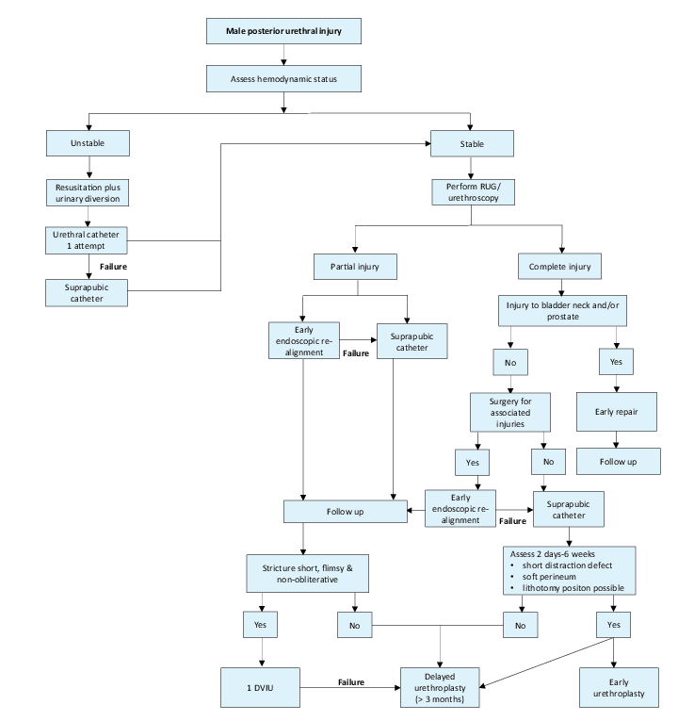
EAU guideline 2019

Slide 51
Điều trị chấn thương niệu đạo sau
Can thiệp cấp cứu:
Chuyển lưu nước tiểu sớm trong những giờ đầu nhằm 3 mục đích:
Theo dõi lượng nước tiểu, dấu hiệu giá trị trong theo dõi tình trạng huyết động học và chức năng thận của bệnh nhân
Điều trị triệu chứng bí tiểu cho bệnh nhân
Ngăn ngừa việc thoát nước tiểu vào nơi tổn thương, giảm tỉ lệ nhiễm trùng và xơ hóa
Dẫn lưu nước tiểu qua xương mu là giải pháp tốt nhất trong tình huống cấp cứu.
Giải quyết các thương tổn đi kèm: cố định khung chậu, mở đại tràng ra da nếu tổn thương trực tràng….
EAU guideline 2019

Slide 52
Điều trị chấn thương niệu đạo sau
Chấn thương niệu đạo không hoàn toàn:
Có thể được điều trị bằng dẫn lưu nước tiểu trên xương mu và đặt thông niệu đạo bàng quang
Chụp niệu đạo được thực hiện mỗi 2 tuần cho đến khi lành
Biến chứng hẹp về sau có thể được điều trị:
Nội soi nếu tổn thương ngắn và không gây bế tắc
Phẫu thuật tạo hình nếu thương tổn dài, có gây bế tắc hay nội soi thất bại
EAU guideline 2019

Slide 53
Điều trị chấn thương niệu đạo sau
Chấn thương vỡ niệu đạo hoàn toàn:
Chọn lựa điều trị cấp cứu bao gồm:
Làm thẳng hàng niệu đạo ngay( immediate realignment): áp 2 đầu tận của niệu đạo lại
Dẫn lưu nước tiểu bàng quang trên xương mu
Phẫu thuật tạo hình niệu đạo ngay (immediate urethroplasty): nối tận tận

Slide 54
Điều trị chấn thương niệu đạo sau
Làm thẳng hàng niệu đạo lại ngay:
Làm thẳng hàng nhằm mục đích giảm độ nặng của thương tổn hơn là ngăn chặn biến chứng hẹp, một số báo cáo
Tỉ lệ hẹp thấp hơn dẫn lưu qua xương mu đơn thuần
Nếu biến chứng hẹp xảy ra thì ciệc phục hồi đơn giản hơn, thương tổn ngắn (<2cm), không có bế tắc, can thiệp trong lòng niệu đạo tỉ lệ thành công 50-90%
Nếu cần can thiệp phẫu thuật tạo hình thì dễ dàng hơn khi tiền liệt tuyến và niệu đạo đã được sắp thẳng hàng dính với nhau
EAU guidelines 2016

Slide 55
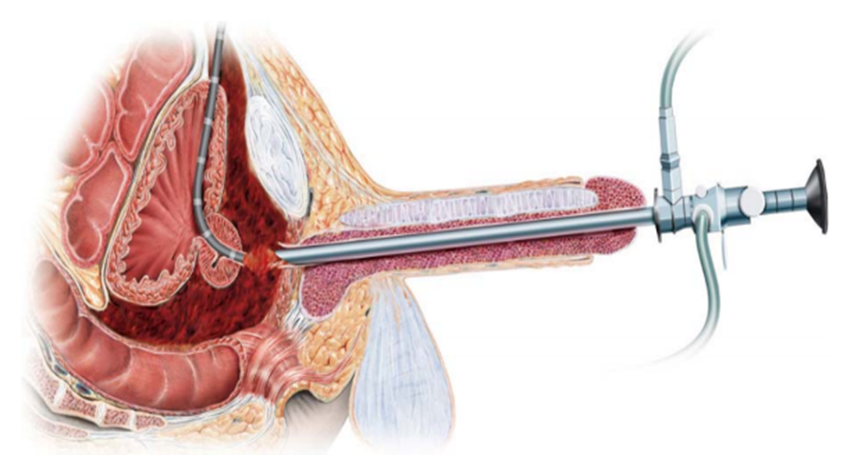
Làm thẳng hàng niệu đạo

Slide 56
Làm thẳng hàng niệu đạo
Kỹ thuật nội soi dùng ống soi mềm để áp sát 2 đầu niệu đạo thì thường được sử dụng.
Lưu ống thông từ 3 tuần đối với vỡ niệu đạo 1 phần, 6 tuần đối vỡ vỡ hoàn toàn
Với kỹ thuật soi làm thằng hàng niệu đạo tỉ lệ biến chứng được báo cáo: 14-79% hẹp niệu đạo, 55% rối loạn cương, 5% tiểu không kiểm soát
EAU guideline 2019

Slide 57
Điều trị chấn thương niệu đạo sau
Phẫu thuật tạo hình ngay:
Phẫu thuật khâu nối tận tận khó thực hiện vì khó có thể đánh gía chính xác mức độ thương tổn do phù nề xuất huyết
Chảy máu vùng chậu không kiểm soát được
Tỉ lệ biến chứng cao: 69% hẹp niệu đạo,rối loạn cương 56%, 21% tiểu không kiểm soát, phẫu thuật tạo hình cấp cứu không được khuyến cáo

Slide 58
Điều trị chấn thương niệu đạo sau
Can thiệp sớm:
Làm thẳng hàng niệu đạo trì hoãn
Phẫu thuật tạo hình trì hoãn

Slide 59
Điều trị chấn thương niệu đạo sau
Nội soi làm thẳng hàng niệu đạo trì hoãn
Sau khi chuyển lưu nước tiểu qua xương mu cấp cứu, trong vòng 14 ngày (trước khi hình thành mô xơ) sau chấn thương có thể tiến hành can thiệp làm thẳng hàng niệu đạo qua nội soi

Slide 60
Điều trị chấn thương niệu đạo sau
Phẫu thuật tạo hình trì hoãn:
Phẫu thuật tiến hành trước khi hình thành mô xơ (14 ngày)
Nếu thành công thì bệnh nhân tránh được tình trạng mang thông bàng quang kéo dài
Tuy nhiên, kinh nghiệm về phẫu thuật này còn hạn chế nên không được khuyến cáo.

Slide 61
Điều trị chấn thương niệu đạo sau
Tóm lại: các can thiệp niệu đạo cấp cứu hay trì hoãn chỉ nên được thực hiện chọn lọc ở những trung tâm nhiều kinh nghiệm

Slide 62
Điều trị chấn thương niệu đạo sau
Điều trị muộn:
Phẫu thuật tạo hình
Điều trị nội soi

Slide 63
Điều trị chấn thương niệu đạo sau
Phẫu thuật tạo hình muộn:
Sau 3 tháng chuyển lưu nước tiểu qua xương mu, khối máu tụ vùng chậu được hấp thu, tiền liệt tuyến về vị trí bình thường, mộ sẹo đã ổn định và bệnh nhân cũng ổn định có thể nằm tư thế phẫu thuật.
Hầu hết các đoạn thương tổn ngắn có thể tiến hành nối tận tận. Điều quan trọng trong phẫu thuật là mức độ căng của miệng nối. Tỉ lệ thành công 80-98% (Webster và Ramon)
Tỉ lệ biến chứng rối loạn cương < 7%, tiểu không kiểm soát 5%
Đây là phương pháp điều trị chuẩn được khuyến cáo.
EAU guideline 2019

Slide 64
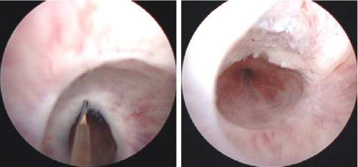
Điều trị chấn thương niệu đạo sau
Điều trị nội soi muộn:
Có thể tiến hành nội soi xẻ lạnh niệu đạo hay dùng laser

Slide 65
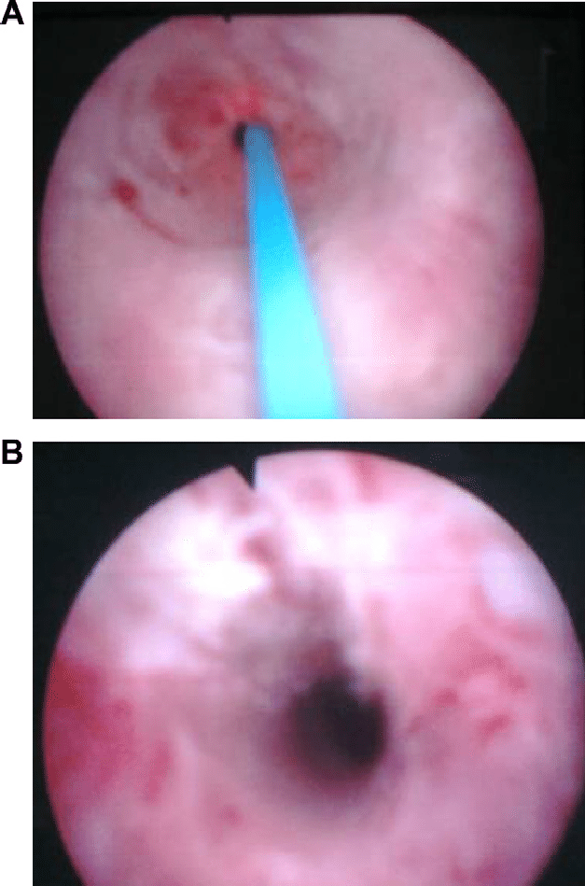

Slide 66
Điều trị chấn thương niệu đạo sau
Vết thương niệu đạo sau:
Việc điều trị vết thương niệu đạo sau phụ thuộc vào các thương tổn đi kèm
Nếu có thể, thám sát ngay vùng sau xương mu và phục hồi các thương tổn
Nếu có tổn thương trực tràng thì mở đại tràng ra da là cần thiết
Trong những trường hợp cấp cứu đe dọa tính mạng thì chỉ cần chuyển lưu nước tiểu qua xương mu, phẫu thuật tạo hình muộn.
EAU guidelines 2019

Slide 67
Điều trị chấn thương niệu đạo sau
Chấn thương niệu đạo nữ:
Vỡ niệu đạo đạo gần hay đoạn giữa thì cần thám sát ngay và phục hồi thương tổn qua ngã sau xương mu hay âm đạo.
Nối niệu đạo tận tận, vết rách âm đạo cũng được xử lý đồng thời
Can thiệp sớm làm giảm được biến chứng, đặt biệt là rò âm đạo
EAU guidelines 2019

Slide 68
Tài liệu tham khảo:
Trần Lê Linh Phương (2015) chấn thương và vết thương niệu đạo
Trần Văn Sáng (1998), bài giảng bệnh học niệu khoa
Trần Ngọc Sinh, hướng dẫn chẩn đoán, xử trí chấn thương và vết thương tiết niệu
EAU guidelines 2019, urological trauma
Smith’s general urology 17th, injuries to the genitourinary tract

Slide 69
Cảm ơn sự chú ý theo dõi của thầy và các bạn

